Slide 1
Лондон Шерлока Холмса

Slide 2
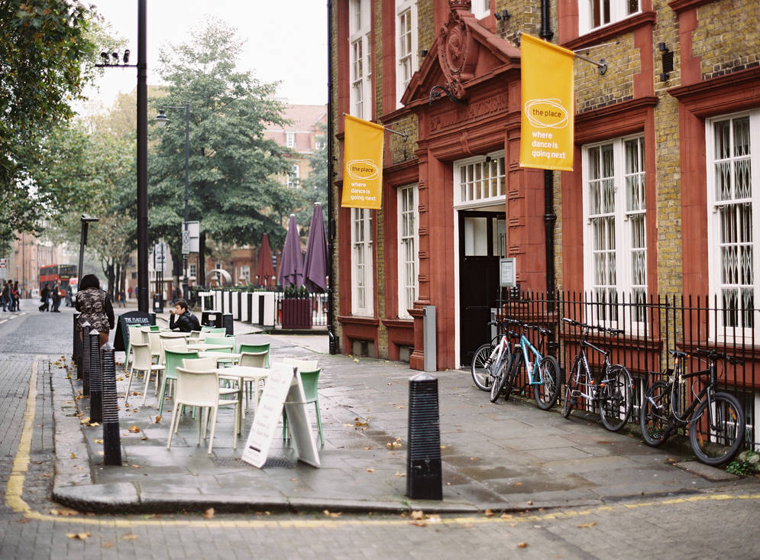
Bloomsbury
Блумсбери-первое место, куда Дойл поселил своего героя

Slide 3
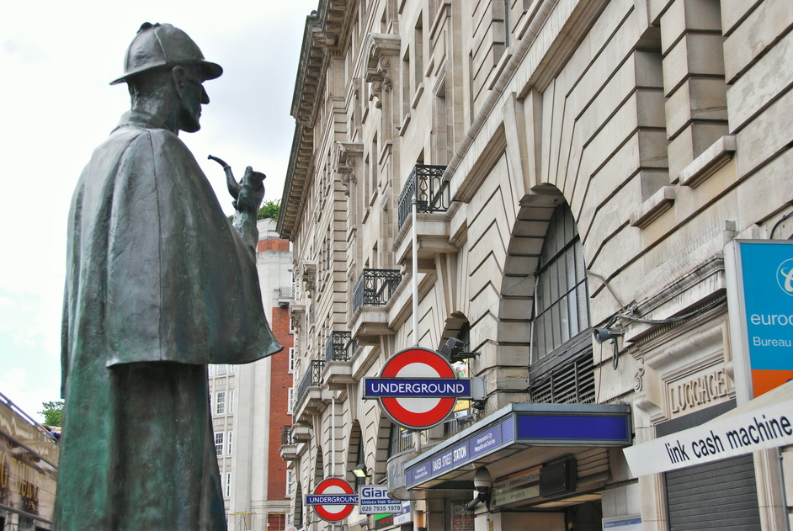
Statue on Baker Street
В 1999 году открыт знаменитый памятник Холмсу, скульптор
Джон Даблдэй

Slide 4
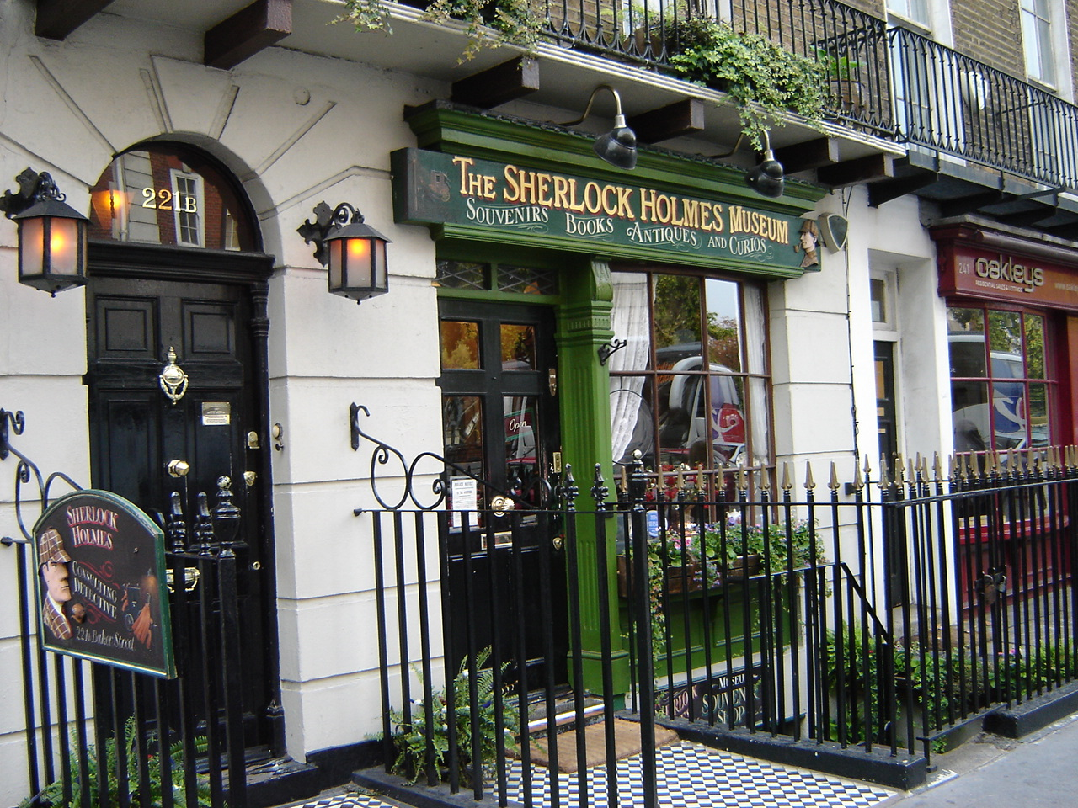
221B Baker Street
Первоначально на месте музея находился обычный банк, куда ежедневно приходили сотни писем на имя детектива

Slide 5
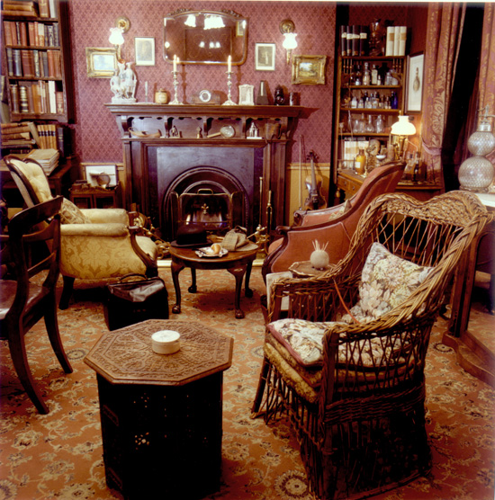
Museum
Внутри квартира воссоздана с безукоризненной точностью, сохраняя шарм и помпезность той эпохи.

Slide 6
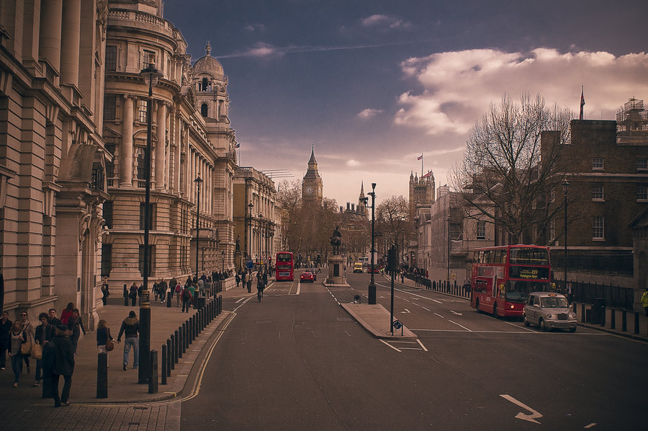
Strand
Немалую роль в жизни Холмса играла улица Стрэнд, по которой любили прогуливаться детектив и Ватсон.

Slide 7
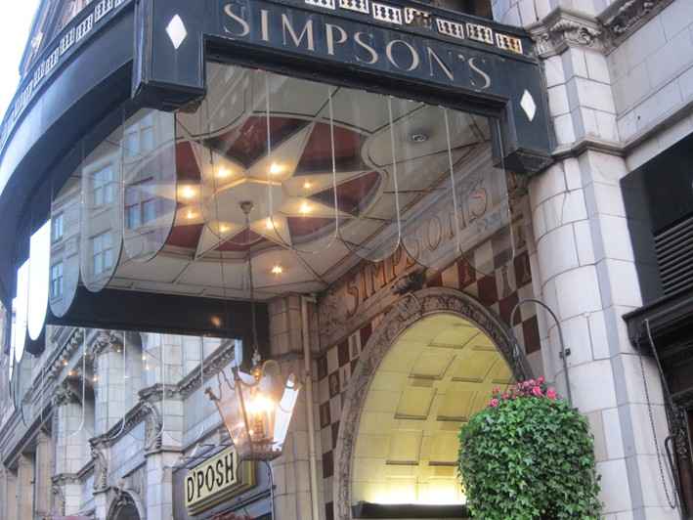
Simpson’s-in-the-Strand
Знаменитый ресторан, который Холмс имел привычку посещать после очередного удачно завершенного дела

Slide 8
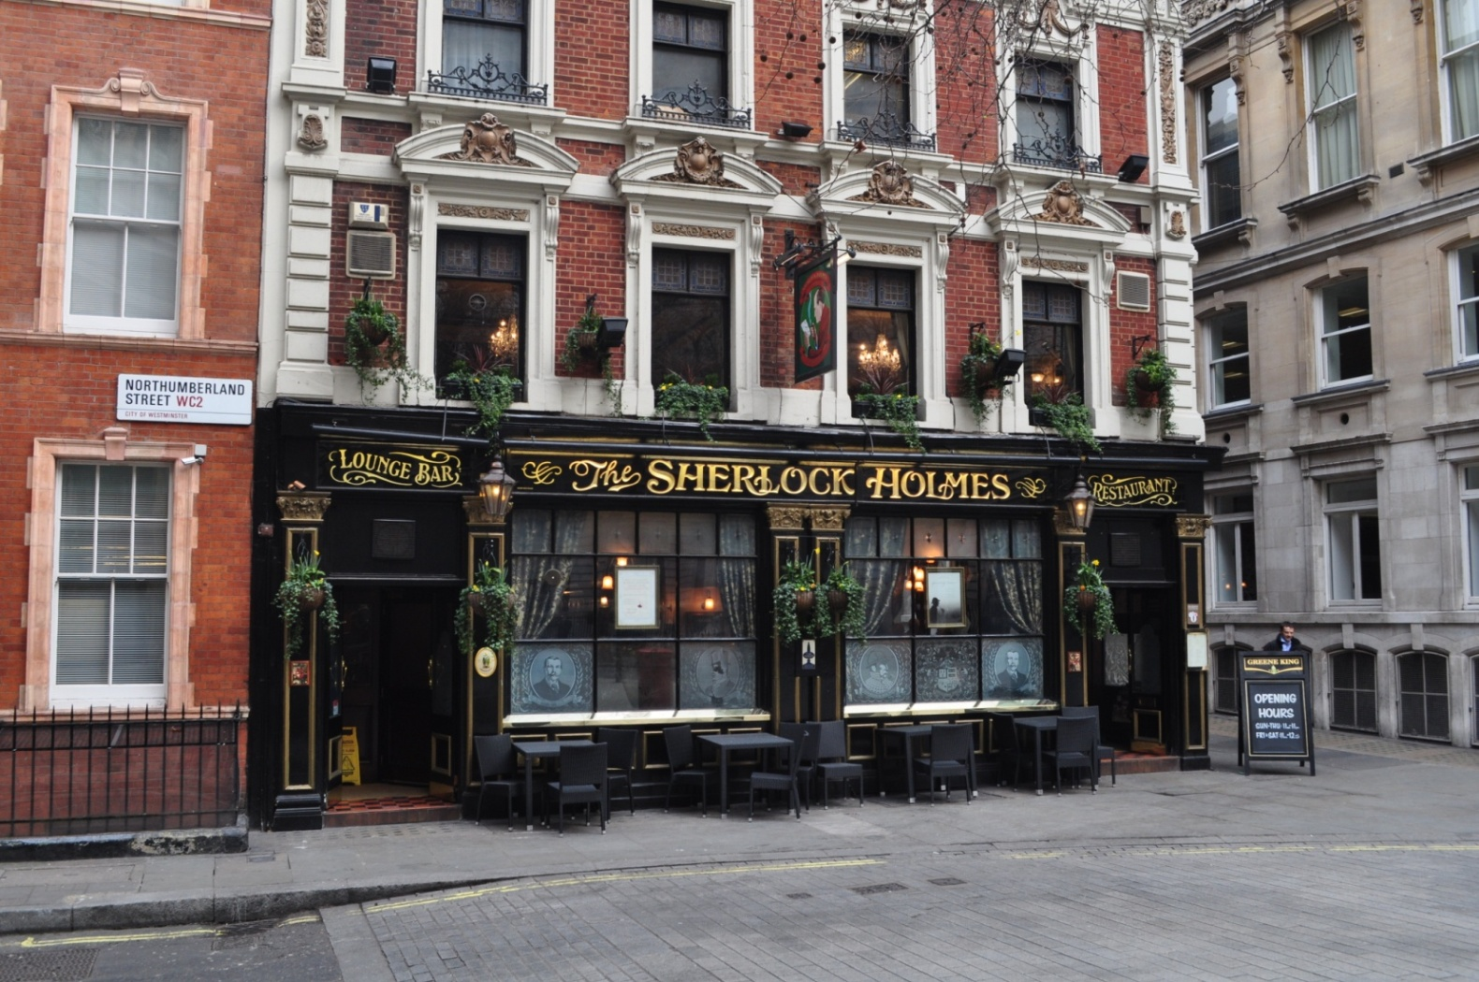
Nortumberland
В самом центре Лондона расположен паб, носящий имя Холмса. Когда-то в этом здании находился известный по произведению «Собака Баскервилей» отель Нортумберленд.

Slide 9
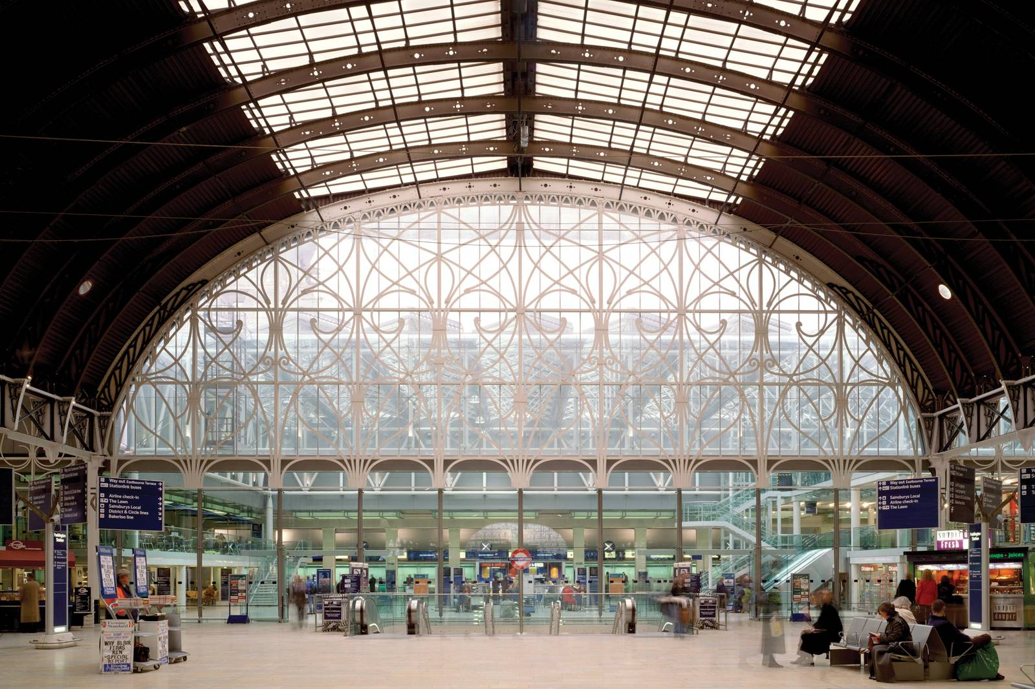
Paddington Station
С вокзала Паддингтон детектив отправлялся на многие выездные дела.

Slide 10
Выводы
«Не место красит человека, а человек место» – именно эта фраза как нельзя лучше подходит к всемирно известному Шерлоку Холмсу, который бесспорно был бы лучшим гидом по Лондону своего времени.

Slide 11
Работу выполнил:
Гитько Денис
201а
2016

